Slide 1


Slide 2
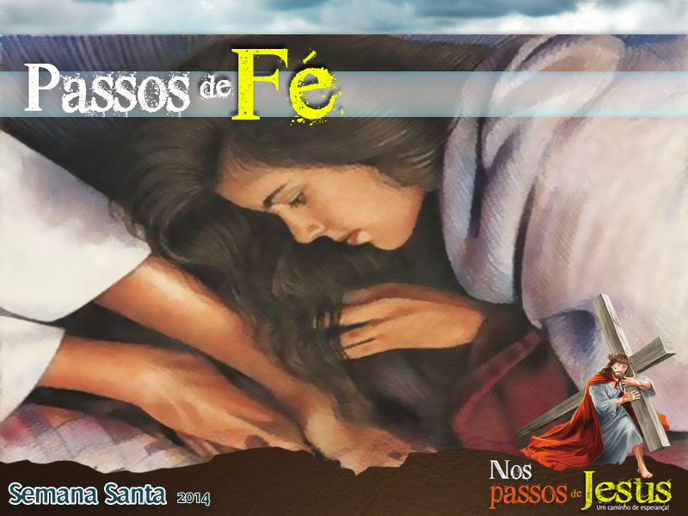

Slide 3
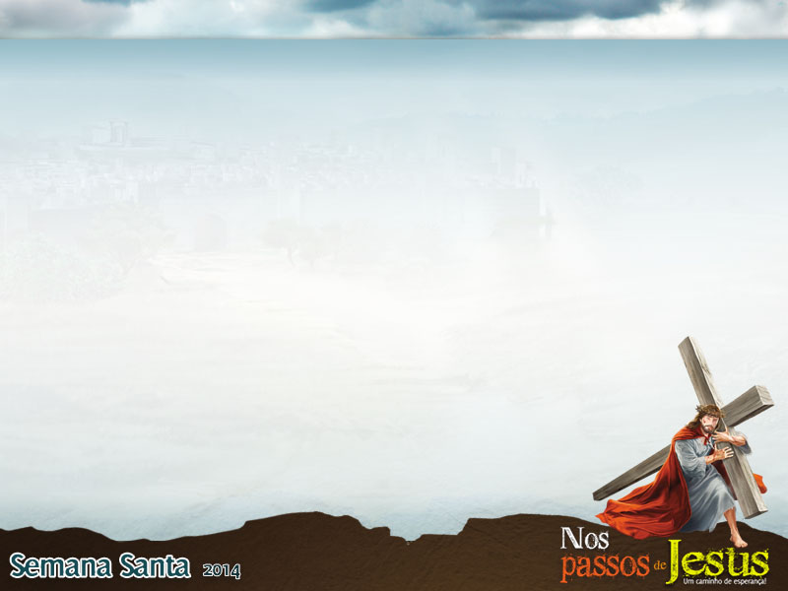
Quanto você estaria disposto a pagar por um perfume?
Você o daria de presente para alguém de quem se sente devedor?

Slide 4

I - Expressão de amor

Slide 5
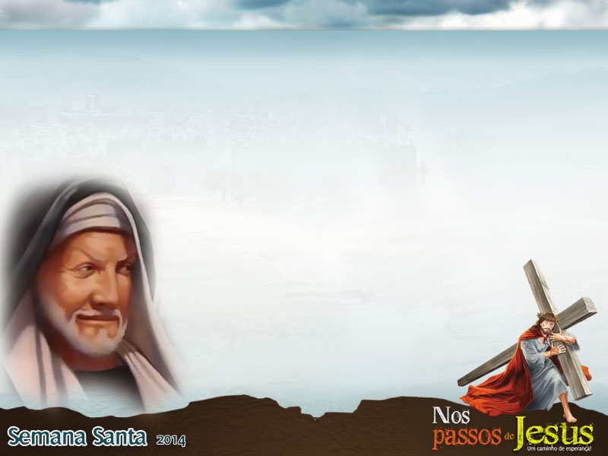
O episódio ocorreu
na casa de Simão.
Simão era o fariseu a quem Jesus havia curado da terrível enfermidade da lepra.

Slide 6
Simão se considerava discípulo, pois havia se unido abertamente aos seguidores de Jesus, mas não estava totalmente convencido do Mestre e dos Seus ensinos.

Slide 7
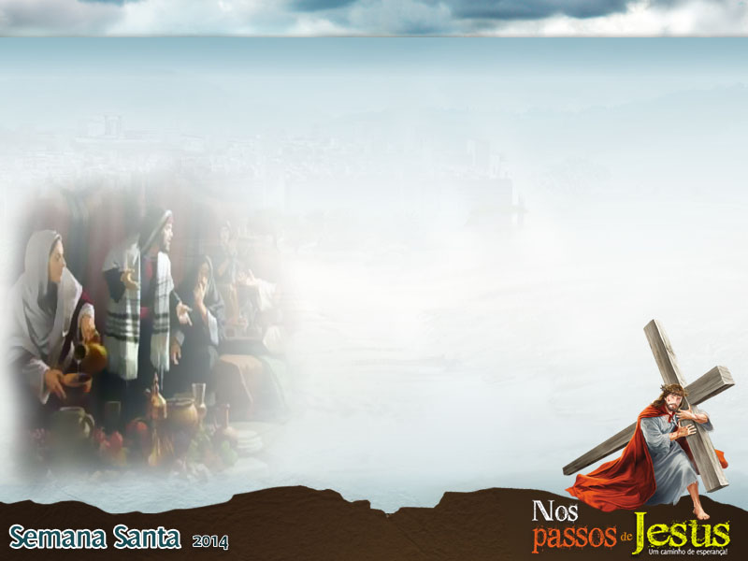
Dentre os convidados, estavam Lázaro, como convidado especial, Marta, que estava servindo, e Maria de Madalena, a quem Simão induzira ao pecado e a quem Jesus havia livrado da possessão demoníaca.

Slide 8
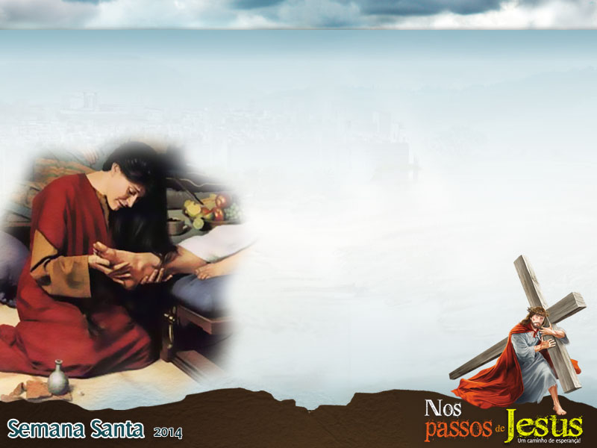
Maria, a irmã de Marta e Lázaro, foi quem derramou o perfume de alabastro, de nardo puro, sobre o corpo de Jesus.

Slide 9
Essa recepção com um banho de perfume era costume da época e evidência de boas-vindas respeitosas e agradecidas.

Slide 10
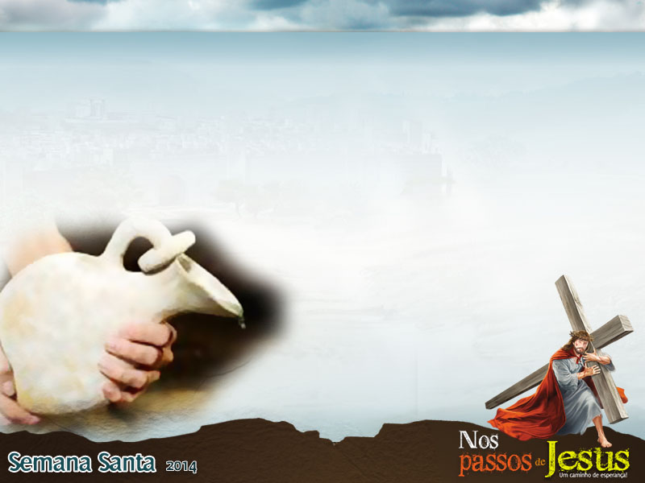
O valor estimativo do perfume era de mais de 300 denários. O salário de um dia do trabalhador comum era um denário; portanto, os 300 denários equivaliam ao salário de um ano do trabalhador, o suficiente para alimentar uma multidão de cinco mil pessoas.

Slide 11
O perfume foi derramado não apenas na cabeça, conforme o costume, mas também nos pés que ela secou com os cabelos. Uma mulher respeitável não soltava o cabelo em público. Ela fez o trabalho de uma serva.

Slide 12
Um ato de cortesia, de respeito, de sacrifício, de humildade somente é possível como expressão do verdadeiro amor.

Slide 13
Os discípulos ficaram indignados e exclamaram: Para que este desperdício? Essa indignação evidenciou:
a. Falta de respeito para com Maria
b. Falta de respeito para com o Mestre.
c. Falta de respeito para com a verdade

Slide 14
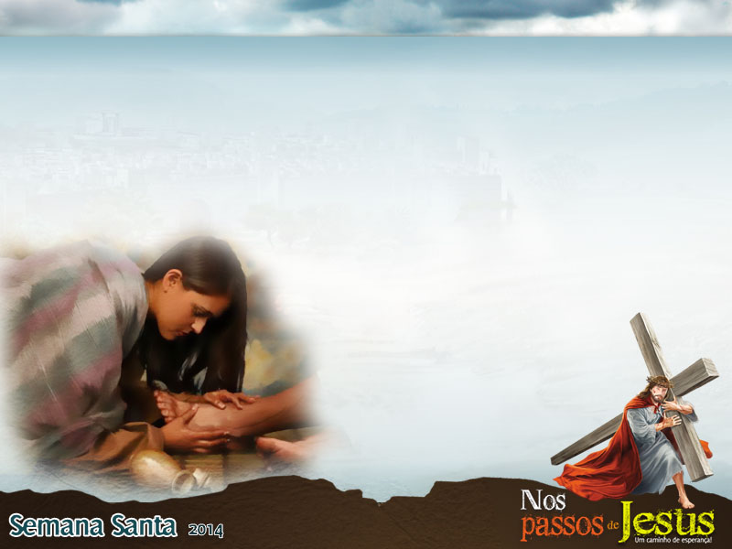
“Seu coração estava repleto de amor puro e santo. O sentimento de seu coração era: ‘Que darei ao Senhor por todos os Seus benefícios para comigo?’ Salmo 116:12.

Slide 15
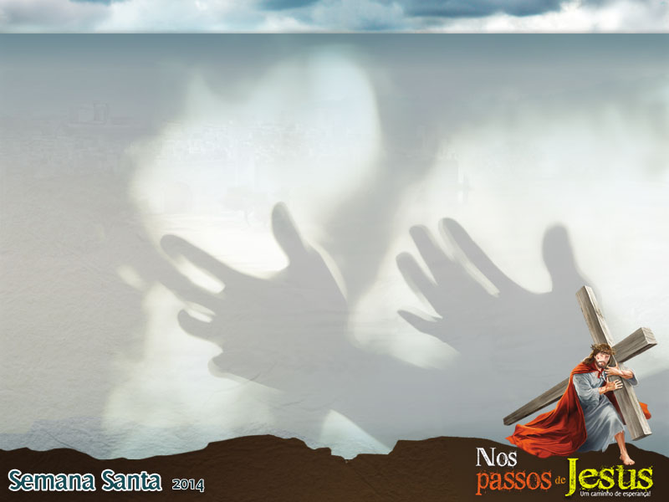
Expressão de entrega

Slide 16
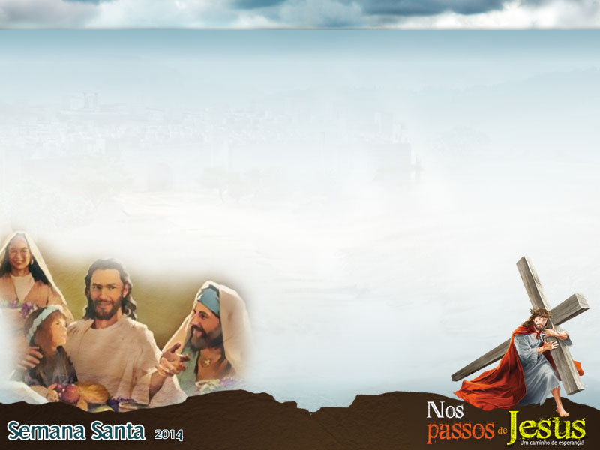
Jesus defendeu a mulher e reprovou Seus discípulos, pois percebera no ato da mulher não apenas fé, mas também a entrega total e confiante da vida.
“Ela praticou boa ação para comigo”
(v. 10).

Slide 17
“Maria amava a seu Senhor. Havia-lhe perdoado os pecados, que eram muitos, e ressuscitara dos mortos seu irmão mui amado, e ela entendia que nada era demasiado caro para conferir a Jesus. Quanto mais precioso fosse o unguento, melhor poderia ela exprimir a gratidão para com seu Salvador, dedicando-o a Ele”
(História da Redenção, p. 208).

Slide 18
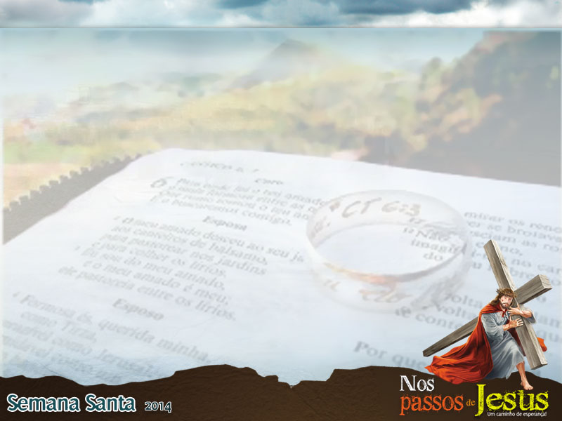
III. Expressão de compromisso

Slide 19
“Nem mesmo os mais achegados a Jesus compreendiam o que ocorreria na semana seguinte. Apenas Maria parecia vislumbrar, ainda que debilmente, o que reservava o futuro”.

Slide 20
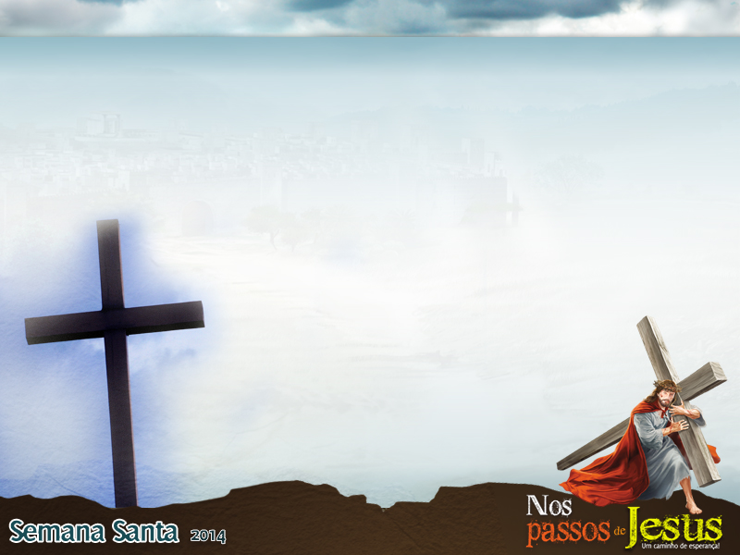
Maria planejara empregar o perfume na preparação do corpo de Jesus para Sua sepultura, mas o Espírito de Deus a impressionou a usá-lo naquela ocasião e a não esperar. E isso ela fez.

Slide 21
“Em verdade vos digo: Onde for pregado em todo o mundo este evangelho, será também contado o que ela fez, para memória sua” (v. 13).

Slide 22
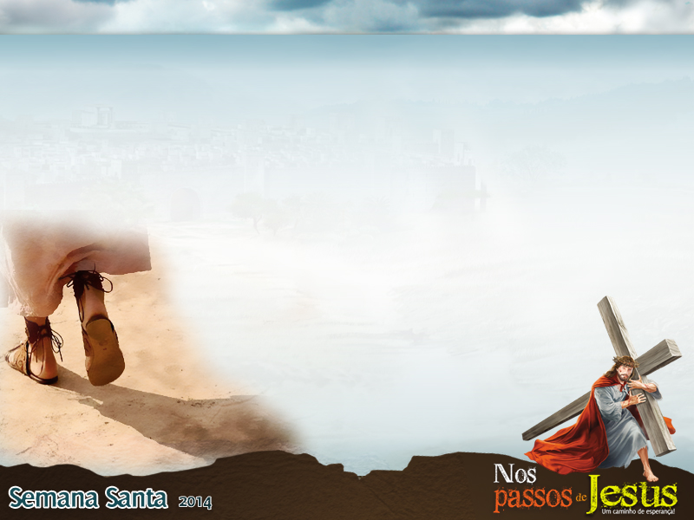
A lembrança desse ato é um convite a cada pessoa, através dos séculos, para imitar-lhe o exemplo, o exemplo de alguém que soube seguir os passos de Jesus, em um caminho de esperança.

Slide 23
“Maria, pelo poder do Espírito Santo, viu em Jesus Aquele que viera buscar e salvar as pessoas prestes a perecer. Cada um dos discípulos deveria ter sido inspirado com uma devoção semelhante”
(Cristo Triunfante, p. 251).

Slide 24
Conclusão

Slide 25
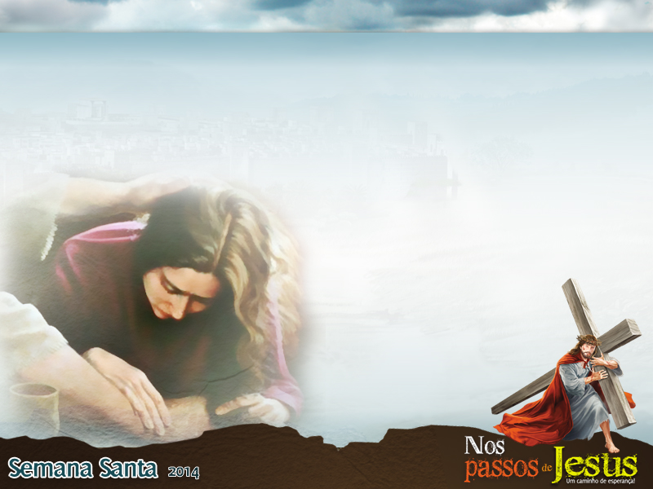
Maria aprendeu aos pés de Jesus.
Enfrentou dificuldades, mas encontrou o caminho da esperança.

Slide 26
Sua vida foi uma expressão de amor, de entrega e de compromisso.
Sentiu e aceitou o amor, a entrega e o compromisso de Jesus para com ela.

Slide 27
Viu as pegadas de Jesus e decidiu dar esses passos de fé: amando, entregando-se e comprometendo-se com seu Salvador.

Slide 28
Quando olhamos para Jesus, vemos para conosco a mesma dedicação que Ele teve com Paulo e com Maria e com todos os que o recebem.
Daremos a mesma resposta dada por Maria?

